Slide 1
Thứ hai ngày tháng năm
Tin học
CHỦ ĐỀ F. GIẢI QUYẾT VẤN ĐỀ VỚI SỰ TRỢ GIÚP CỦA MÁY TÍNH
Bài 12. Làm quen với scratch
(2 tiết)

Slide 2
Mục tiêu
Nhận biết được biểu tượng và kích hoạt được phần mềm Scratch.
Mở và chơi được trò chơi trong Scratch.
Nhận ra được chương trình máy tính qua các trò chơi.

Slide 3
TRUYỀN ĐIỆN
Em hãy kể tên các trò chơi trên máy tính mà em biết?
Em có biết trò chơi trên máy tính được tạo ra bằng cách nào không?
TRÒ CHƠI

Slide 4
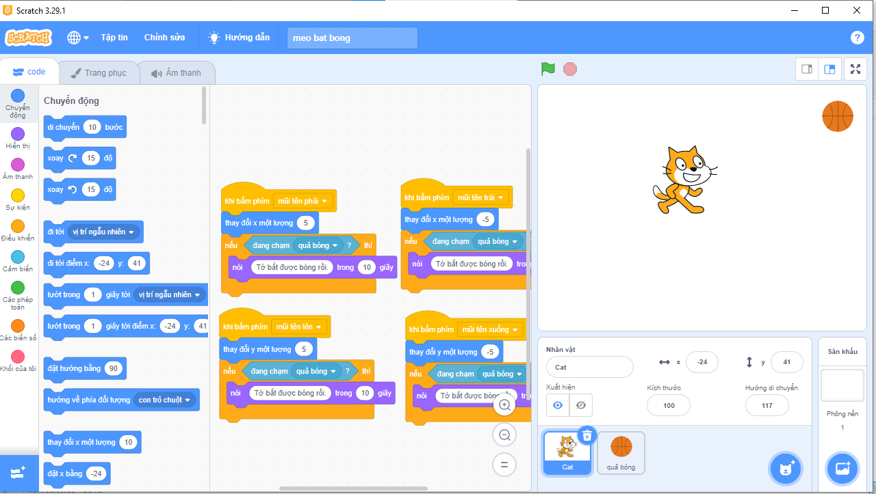
Scratch là phần mềm giúp em tạo chương trình máy tính bằng cách kéo, ghép lệnh

Slide 5
1. Mở chương trình trò chơi trong Scratch

Slide 6
Đọc thông tin SGK/ trang 65, 66 Quan sát hình 2
+ Để khởi động phần mềm Scratch em thực hiện như thế nào?
+ Chỉ ra các thành phần trên cửa sổ phần mềm Scratch.

Slide 7
Đại diện thực hiện khởi động phần mềm trên máy chủ

Slide 8
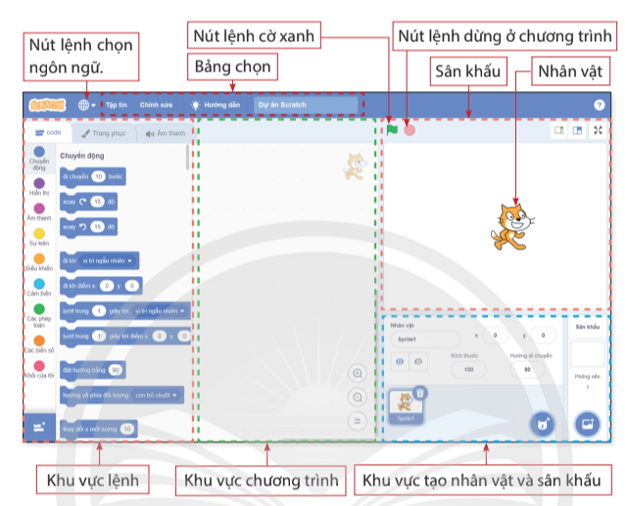
7
8
5
6
4
9
1
2
3

Slide 9
Đọc thông tin SGK/ trang 66, 67 Quan sát hình 3, 4
Thực hiện mở tệp chương trình Scratch Meo bat bong.sb3 trong ổ đĩa D và chơi trò chơi trên máy nhóm.

Slide 10
Đại diện thực hiện mở chương trình Meo bat bong.sb3 trong ổ đĩa D trên máy chủ

Slide 11
1. Em hãy sắp xếp các bước dưới đây theo thứ tự đúng để mở chương trình trò chơi mèo bắt bóng
Nháy đúp chuột vào biểu tượng trên màn hình để kích hoạt phần mềm Scratch
Mở thư mục chứa tệp chương trình, chọn tệp Meo bat bong rồi chọn Open
Chọn Mở từ máy tính
Chọn thẻ Tập tin
A→D→C →B

Slide 12
Em có dùng những phím nào để điều khiển chú mèo di chuyển trên sân khấu

Slide 13
* Scratch là một phần mềm lập trình trực quan. * Mở chương trình trò chơi có sẵn trong Scratch: - Vào thẻ Tập tin,chọn Mở từ máy tính. - Chọn tệp chương trình trò chơi, chọn Open.

Slide 14
2. Mối liên quan giữa chương trình Scratch và trò chơi mèo bắt bóng

Slide 15
Đọc thông tin SGK/ trang 68 Quan sát hình 5 Thay đổi các giá trị 5 và -5 bằng 10 và -10 tại các lệnh:
+ Điều gì sẽ xảy ra khi em thay đổi 5 và -5 bằng 10 và -10 tại câu lệnh Thay đổi y một lượng, thay đổi x một lượng?
+ Trò chơi trên sân khấu từ đâu mà có?

Slide 16
Đại diện thực hiện Thay đổi các giá trị 5 và -5 bằng 10 và -10 tại các lệnh: trên máy chủ

Slide 17
Đối với chương trình Mèo bắt bóng
Chỉnh sửa các giá trị số nào để thay đổi tốc độ di chuyển của chú mèo?
Làm thế nào để thay đổi lời nói của chú mèo khi chạm vào quả bóng thành “Hoan hô, mèo chạm được vào bóng rồi”?

Slide 18
Khi thực hiện các thay đổi trong chương trình thì trò chơi cũng sẽ thay đổi theo. Trò chơi là chương trình máy tính.

Slide 19
Nêu các bước để mở chương trình trò chơi mèo bắt bóng trong Scratch

Slide 20
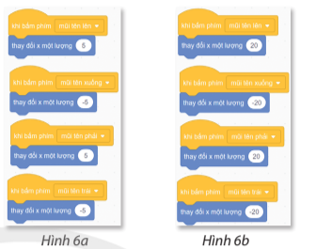
Quan sát hình 6a, 6b cho biết chương trình nào chú mèo sẽ di chuyển nhanh hơn khi gõ mũi tên. Vì sao?

Slide 21
Thực hiện theo các yêu cầu sau:
Thực hành theo hướng dẫn ở mục 1 của phần Khám phá để mở chương trình và chơi mèo bắt bóng
Chỉnh sửa các giá trị số trong chương trình, sau đó chơi và cho biết chú mèo di chuyển nhanh hơn hay chậm hơn khi em gõ các phím mũi tên.
Thực hiện chỉnh sửa trong chương trình để thay đổi lời nói khi chú mèo chạm vào quả bóng.

Slide 22
ổ đĩa D, có trò chơi Robot tìm quà ( như hình 7). Em cần sử dụng phím mũi tên di chuyển robot đến quà không được đụng tảng đá.
Mở chương trình và chơi trò chơi Robot tìm quà.
Thay đổi giá trị số để robot di chuyển chậm hơn, dễ dàng hơn trong việc tránh các tảng đá.

Slide 23
Cùng với bạn trong nhóm thực hiện mở và chơi một số trò chơi có sẵn trong Scratch như lái xe vượt chướng ngại vật, hứng quả, mê cung, xếp hình…

